Slide 1
Jogo Educativo
Sustentabilidade
Carlos Augusto Farias Pereira
Adaptação do jogo sobre Meio Ambiente da Pedagoga Silvia
https://www.youtube.com/watch?v=vMIRYReyEfI

Slide 2
Sustentabilidade
Quando a educação ambiental começa a ser aplicada desde os primeiros momentos da educação infantil, as possibilidades de resultados positivos são maiores.
Educação ambiental é o processo de obter novos conhecimentos acerca das questões ambientais, se tornando um agente transformador da preservação do meio ambiente e seus recursos naturais. Quando é incluída de forma efetiva na escola, o indivíduo é preparado para exercer sua cidadania de maneira sustentável.
A educação ambiental traz mudanças de mentalidade em relação às escolhas que fazemos em nossa vida, levando em conta nossa relação com a natureza. Ela traz opções de vida mais saudáveis e equilibradas, conosco, com os outros e com o ambiente, a começar pelo local de trabalho e doméstico.

Slide 3
Sustentabilidade
O que é Educação Ambiental?
Entende-se por educação ambiental os processos por meio dos quais o indivíduo e a sociedade constroem valores, conhecimentos, habilidades, atitudes e competências voltadas para a conservação do meio ambiente, bem de uso comum, essencial à vida saudável, à qualidade de vida e à sustentabilidade.
Hoje, muito se fala em meio ambiente e sobre a necessidade de sua preservação. Porém, embora estimulada entre adultos, a verdade é que essa consciência deve ser construída desde a infância, pois é nessa fase que o indivíduo aprende conceitos e valores que serão levados para toda a vida. Por isso, a educação ambiental na educação infantil é tão importante.
Para que a educação ecológica comece desde cedo, é essencial conhecer o jeito certo de ensinar sustentabilidade para crianças. A educação ecológica é baseada em três pilares: ambiental, social e econômico. Todos devem ser trabalhados em conjunto com a finalidade de promover e resguardar a existência e funcionalidade de cada pilar. Ou seja, as atitudes sustentáveis devem fortalecer a economia, preservar a natureza e desenvolver a sociedade.
De acordo com a UNESCO, os quatro objetivos da educação ambiental para crianças são:
Conscientizá-las e sensibilizá-las em relação aos problemas ambientais.
Fomentar seu interesse em relação ao cuidado e melhoria do meio ambiente.
Desenvolver na infância a capacidade de aprender sobre o meio que nos cerca.
Ampliar seus conhecimentos ecológicos, em assuntos como energia, paisagem, ar, água, recursos naturais e vida silvestre.​

Slide 4

Sustentabilidade

Slide 5
Sustentabilidade

Slide 6
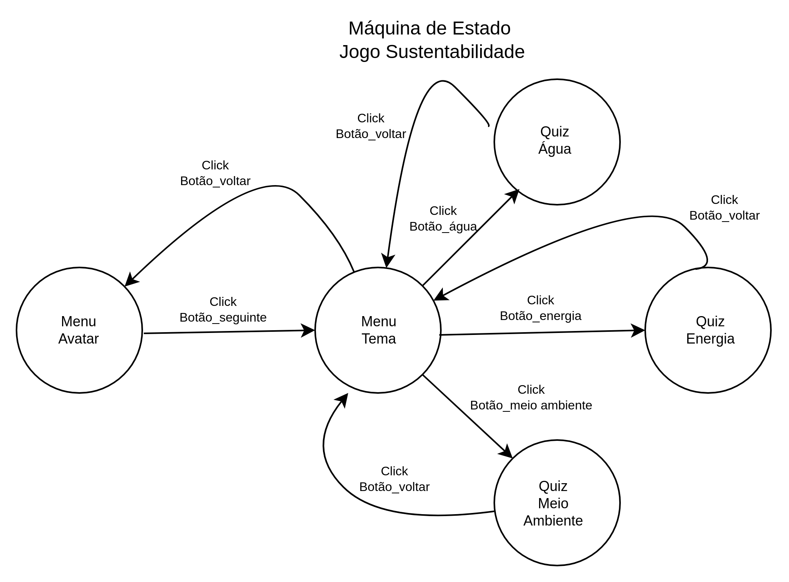
Sustentabilidade

Slide 8
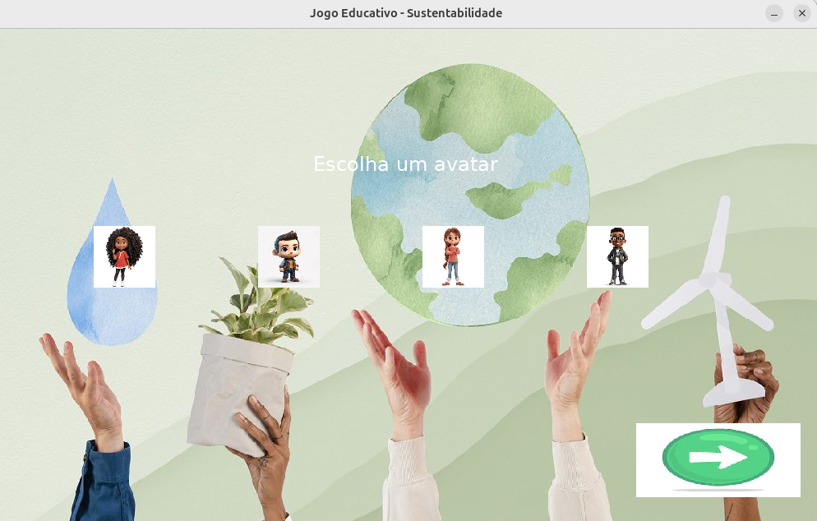
Sustentabilidade

Slide 9
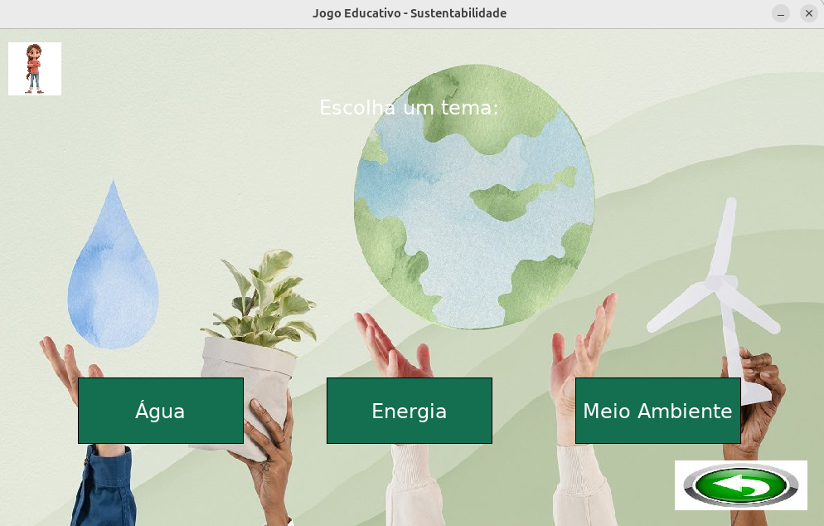
Sustentabilidade

Slide 10
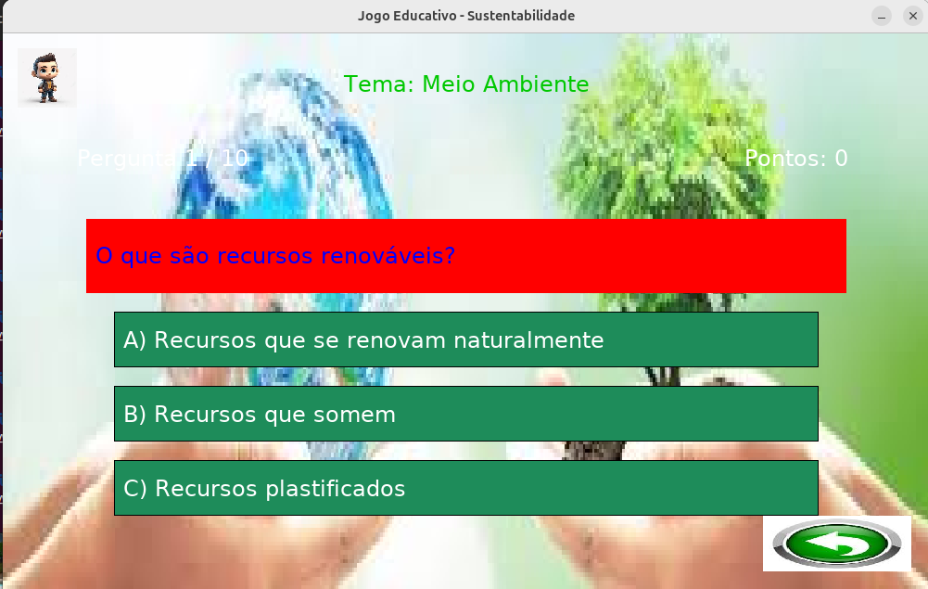
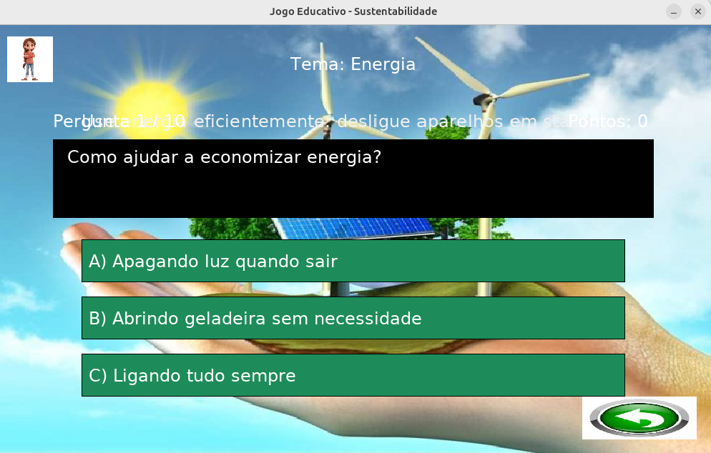
Sustentabilidade

Slide 11
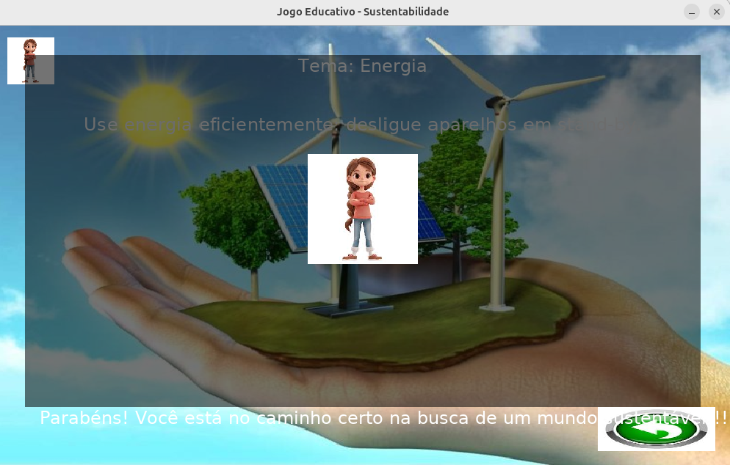
Sustentabilidade

Slide 12
Sustentabilidade

Slide 13
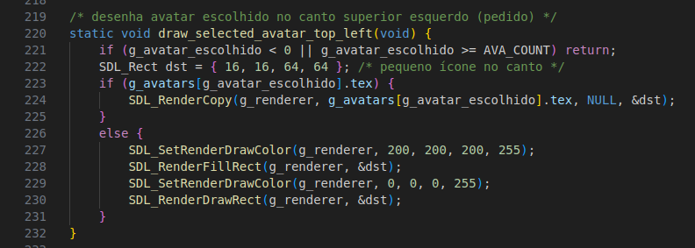
Sustentabilidade

Slide 14
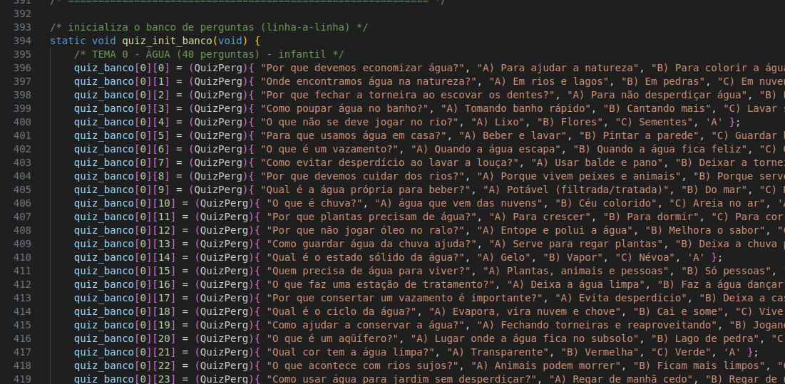
Sustentabilidade

Slide 15

Sustentabilidade

Slide 16

Sustentabilidade

Slide 17
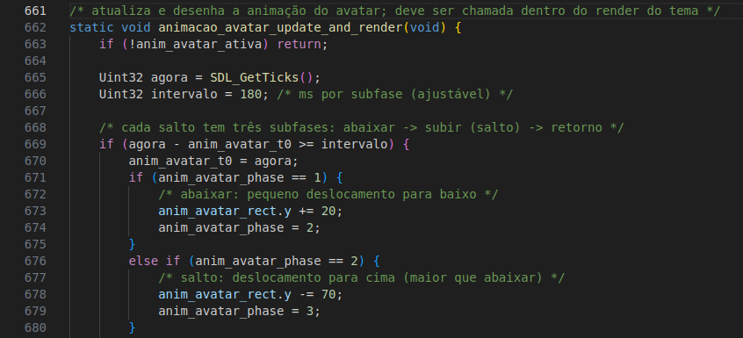
Sustentabilidade

Slide 18
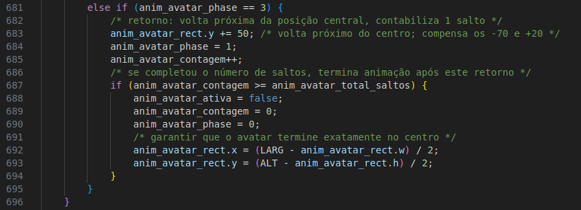
Sustentabilidade

Slide 19
FIM!!!

Slide 20
Obrigado!!!

